Slide 1
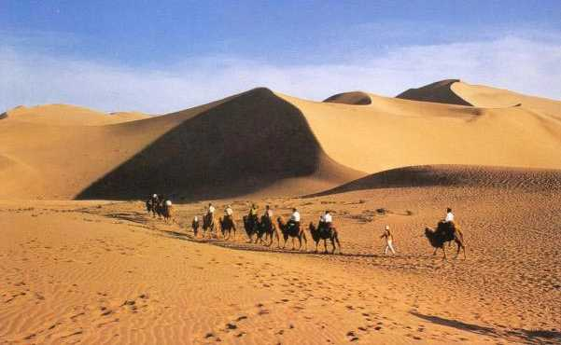


Slide 2
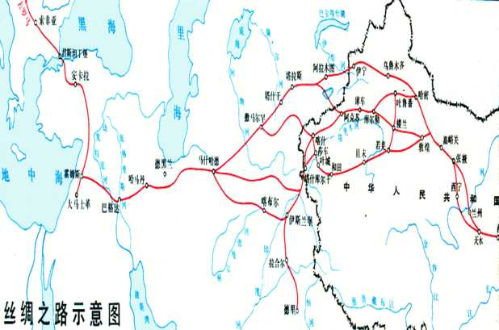
PPT模板下载：www.1ppt.com/moban/ 行业PPT模板：www.1ppt.com/hangye/
节日PPT模板：www.1ppt.com/jieri/ PPT素材下载：www.1ppt.com/sucai/
PPT背景图片：www.1ppt.com/beijing/ PPT图表下载：www.1ppt.com/tubiao/
优秀PPT下载：www.1ppt.com/xiazai/ PPT教程： www.1ppt.com/powerpoint/
Word教程： www.1ppt.com/word/ Excel教程：www.1ppt.com/excel/
资料下载：www.1ppt.com/ziliao/ PPT课件下载：www.1ppt.com/kejian/
范文下载：www.1ppt.com/fanwen/ 试卷下载：www.1ppt.com/shiti/
教案下载：www.1ppt.com/jiaoan/
有一条路，东起我国的汉唐古都长安，向西一直延伸到罗马。这条路，承载了无数的骆驼与商旅；这条路，传播了东方的古老文化；这条路，传承了东西方的友谊与文明。它是东西方文明交往的通道。今天，让我们一起随着一座古朴典雅的巨型石雕，穿越时空的阻隔，一起走近──丝绸之路。

Slide 3
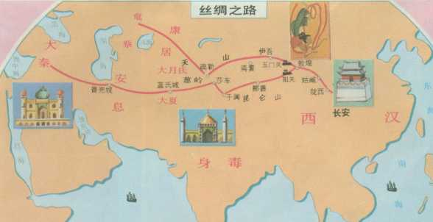

Slide 4
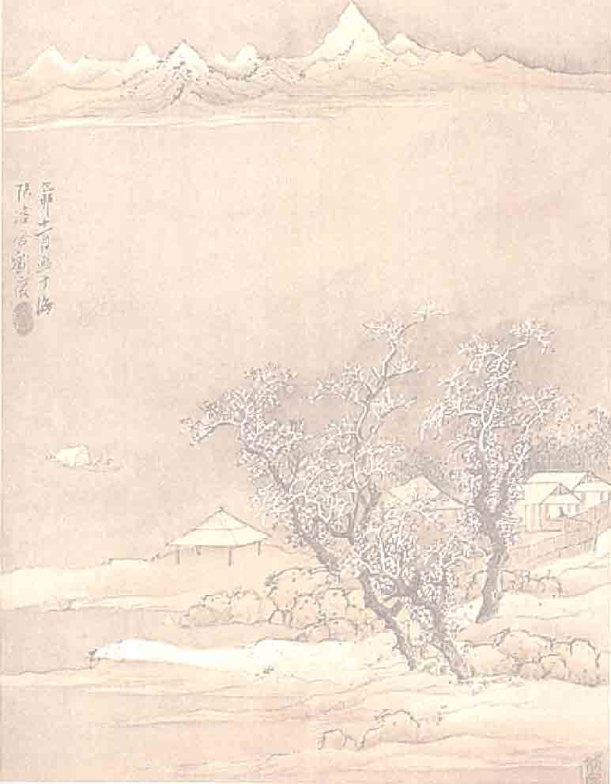
丝绸之路的得名：
19世纪，德国地理学家李希霍芬第一次把从中国中原地区，经新疆而抵中亚的陆上通道翻译为“silkroad”,翻译成中文就是“丝绸之路”。这就是丝绸之路得名的由来，后来所指范围逐渐扩大，另外还有草原丝绸之路和海上丝绸之路。

Slide 5

学习目标
1.有感情地朗读课文，了解“丝绸之路”的历史意义，激发学生向往古代文明，热爱祖国西部的情感。
2.认识本课9个生字，积累新词和优美的句子，搜集、交流有关丝绸之路的故事。

Slide 6

生字学习
矗 凹
戎 循
鸵 匕
贸 芝
奂
（chù）
（矗立）
（āo）
（凹陷）
（róng）
（戎装）
（xún）
（循环）
（tuó）
（鸵鸟）
（bì）
（匕首）
（mào）
（贸易）
（zhī）
（芝麻）
（huàn）
（美仑美奂）

Slide 7
1、边自由朗读课文,边思考：“丝绸之路”是一条怎么样的路？在课文中寻找一句合适的话来说明。

Slide 8
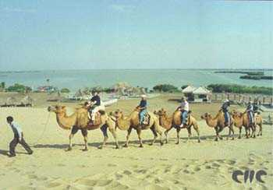
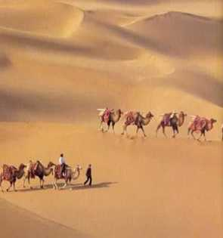
（1）“商人们在这个东方大都市开了眼界，正满载货物返回故乡。”──这是一条运送货物的路。

Slide 9
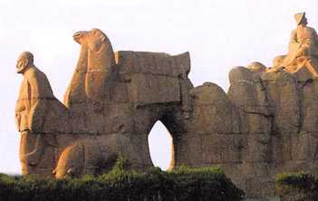
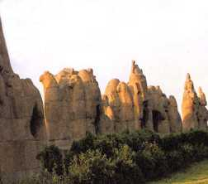
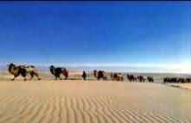
（2）“望着这座群雕，就仿佛看到了当年丝绸之路上商旅不绝的景象，仿佛听到了飘忽在大漠中的悠悠驼铃声……” ──这是一条繁忙的路。

Slide 10
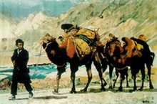
（3）“没想到，一条道路将远隔千里的我们联系在了一起，这真是一条伟大的路呀！”──这是一条伟大的路。

Slide 11
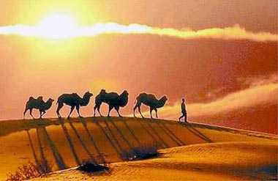
（4）“从那以后，一队队骆驼上对在这漫长的商贸大道上行进……变得更加丰富多彩，美轮美奂。”──这是一条商品流通，文化交流的路。

Slide 12
2、走进“丝绸之路”，思考：课文描写了一个怎么样的场景？

Slide 13
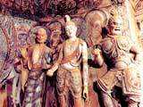
（1）时间：公元前115年。

Slide 14
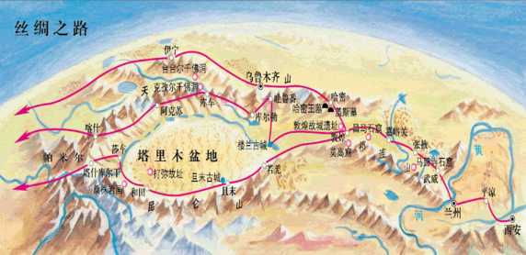
（2）地点：伊朗高原北部。

Slide 15
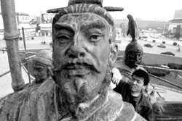
（3）人物：安息国的将军、中国使者。
“张骞在此之前，已于公元前139年和119年两次历尽艰险出使西域。”
张骞（？—前114年），汉中城固（今陕西城固）人，西汉著名探险家、外交家。他曾两次出使西域，一次出使云南，两次随军出征匈奴。他官至大行（负责外交事务，位列九卿），随卫青出征匈奴有功，封博望侯。
张骞

Slide 16
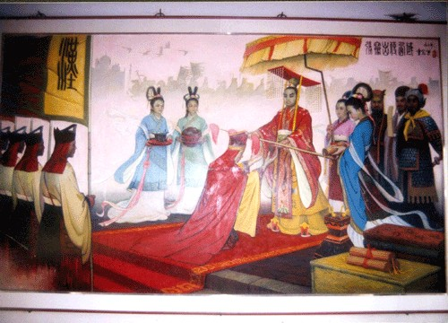
张骞拜别汉武帝图

Slide 17
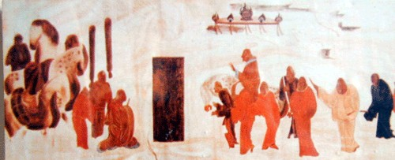
张骞出使西域图

Slide 18

（4）事情：安息国将军热情迎接中国使者，双方交换礼物。

Slide 19
3、想象：安息国的将军和中国使者见面的时候，是怎样的场面？用一个词语来概括。并说说从那些地方可以看出来？

Slide 20
（1）隆重。
①找出有关句子：
◇“将军其在高头大马上，身后兵马不计其数……”
◇“‘列队欢迎！’将军发出命令。骑兵迅疾分列两队，一左一右，摆出夹道欢迎的阵式。乐队奏起军乐，人群一片欢腾。”
②想象当时的情景，用自己的话说说。

Slide 21
（2）热情。
①找出有关句子，朗读这几个自然段。
②说说当时双方为什么表现得这么热情？
◇因为这是在迎接远道而来的客人……
◇因为双方交换了许多批次没有见过的东西，很高兴……
◇因为他们把东西方连接起来了……
……

Slide 22
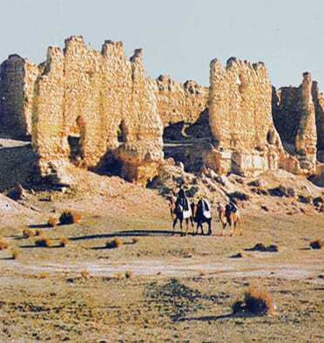
4.说说“丝绸之路”的历史意义。

Slide 23
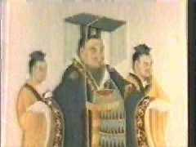
请欣赏

Slide 24
课外链接
送元二使安西
王维
  渭城朝雨浥轻尘，
  客舍青青柳色新。
  劝君更尽一杯酒，
  西出阳关无故人。
凉州词
王之涣
黄河远上白云间，
一片孤城万仞山。
羌笛何须怨杨柳，
春风不度玉门关。

Slide 25
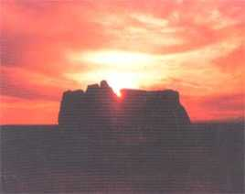
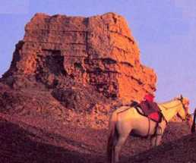
玉门关，俗称小方盘城，在河西走廊西端的敦煌市境内，位于敦煌市城西北约
90公里处。
阳关，位于敦煌市城西南70公里处，因在玉门关以南，故名。

Slide 26
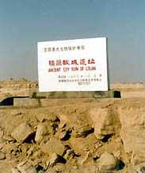
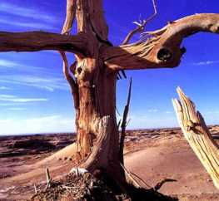
青海长云暗雪山，孤城遥望玉门关。
黄沙百战穿金甲，不破楼兰终不还。

Slide 27
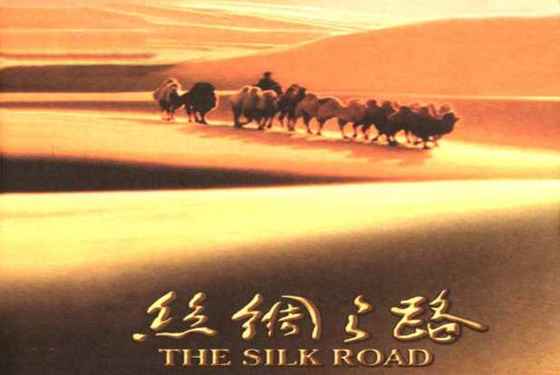
再见

